Slide 1
Analýza publika, výzkumy, PR jako součást strategické komunikace
Tomáš Jelínek

Slide 2
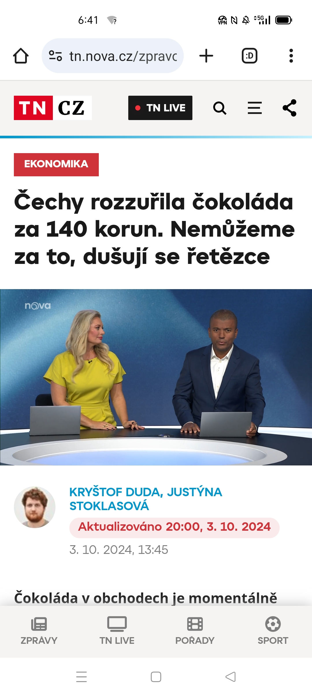

Slide 3
Seminární projekt
1-3 studenti
Výběr organizace
Výběr cíle
Návrh strategie

Slide 4
Analýza publika
Kdo je cílová skupina pro komunikaci?
Např. ženy 15-30 v Olomouci,
Co je důležité pro její rozhodování?
Např. názor influencerek, kamarádek

Slide 5
Sociologické průzkumy, rozhovory, ankety
Musí vycházet z analýzy komunikované problematiky
Správná volba otázek
Dostupná forma provedeného dotazování

Slide 6
Komunikační strategie
Definice cíle
SWOT analýza komunikace
Stakeholdeři našeho tématu/máme oponenty?
Jaké máme zdroje – rozpočet, lidi
Návrh strategie

Slide 7
Komunikační plán
Časový plán jednotlivých komunikačních kroků
Např. otevření obchodního centra (řešíme jen PR)
10.10. Tisková konference
11.10. Pozvánka veřejnosti do obchodního centra na módní přehlídku za účasti módní ikony XY – sociální sítě, rozhlas
11.10. Pozvání novinářů na módní přehlídku
20.10. Provedení ankety mezi návštěvníky o významu módy v jejich životě
25.10. Publikování výsledků ankety na sociálních sítích

